Slide 1
用圖表說豆干-
用powrerpoint smartart 製作精美圖表

Slide 2
國民小學(5上)社會課本第五冊 目次
一、嗨！臺灣你好
  1.認識我們的家園……8
  2.海洋中的家園………14
二、臺灣的自然環境
  1.山海之歌…………20
  2.氣候變奏曲………24
  3.生活的泉源………48
三、臺灣遠古的故事
  1.追尋臺灣遠古行……34
  2.悠遊臺灣史前行……38
  3.探訪臺灣原住民族……46

Slide 3
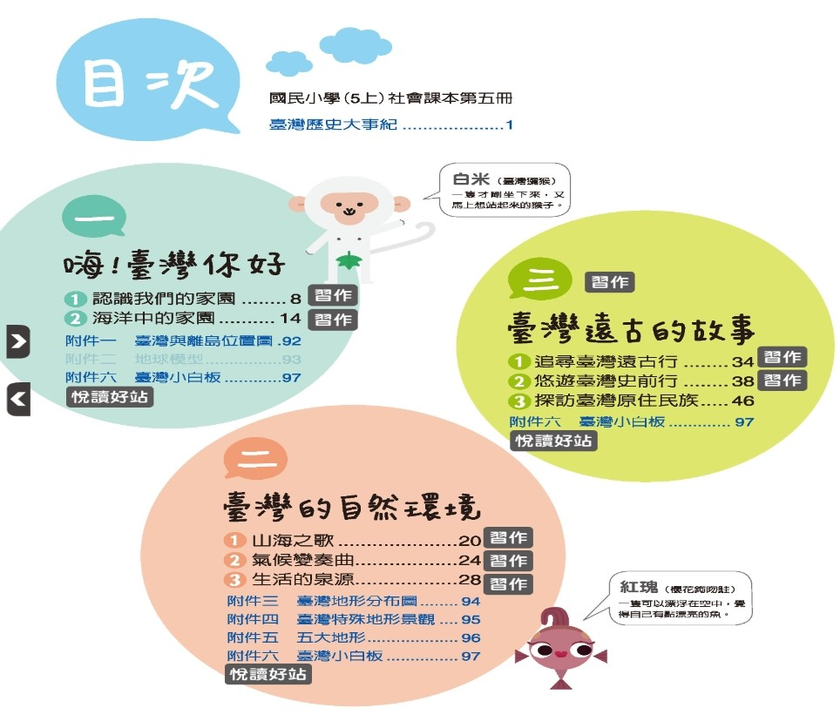
清單(目錄)
檢自：翰林社會五上

Slide 4
水平符號清單(目錄)
一、嗨！臺灣你好
2.海洋中的家園
三、臺灣遠古的故事
1.追尋臺灣遠古行
2.悠遊臺灣史前行
3.探訪臺灣原住民族
二、臺灣的自然環境
1.山海之歌
2.氣候變奏曲
3.生活的泉源
1.認識我們的家園

Slide 5
垂直項目符號清單(目錄)
一、嗨！臺灣你好
2.海洋中的家園
三、臺灣遠古的故事
1.追尋臺灣遠古行
2.悠遊臺灣史前行
3.探訪臺灣原住民族
二、臺灣的自然環境
1.山海之歌
2.氣候變奏曲
3.生活的泉源
1.認識我們的家園

Slide 6
垂直方塊清單
(目錄)
一、嗨！臺灣你好
2.海洋中的家園
三、臺灣遠古的故事
1.追尋臺灣遠古行
2.悠遊臺灣史前行
3.探訪臺灣原住民族
二、臺灣的自然環境
1.山海之歌
2.氣候變奏曲
3.生活的泉源
1.認識我們的家園

Slide 7
台灣歷史年表
1624年以前：史前時代
1624-1662 ：荷西時期
1662-1684 ：明時期
1684-1895 ：清朝時期
1895-1945 ：日治時期
1945-迄今 ：中華民國時期

Slide 8
流程圖(歷史年表)
檢自：翰林社會五上

Slide 9
封閉式>形箭號流程圖(歷史年表)
史前時代
荷西時期
明時期
清朝時期
日治時期
中華民國時期
1624
1662
1684
1895
1945

Slide 10
垂直流程圖(歷史年表)
史前時代
荷西時期
明時期
清朝時期
日治時期
中華民國時期
1624
1662
1684
1895
1945

Slide 11
基本>形箭號流程圖流程圖(歷史年表)
史前時代
荷西時期
明時期
清朝時期
日治時期
中華民國時期
1624
1662
1684
1895
1945

Slide 12
無尾鳳蝶的一生
初齡幼蟲
二齡幼蟲
三齡幼蟲
四齡幼蟲
終齡幼蟲
蛹
羽化前的蛹
羽化
成蟲
卵

Slide 13
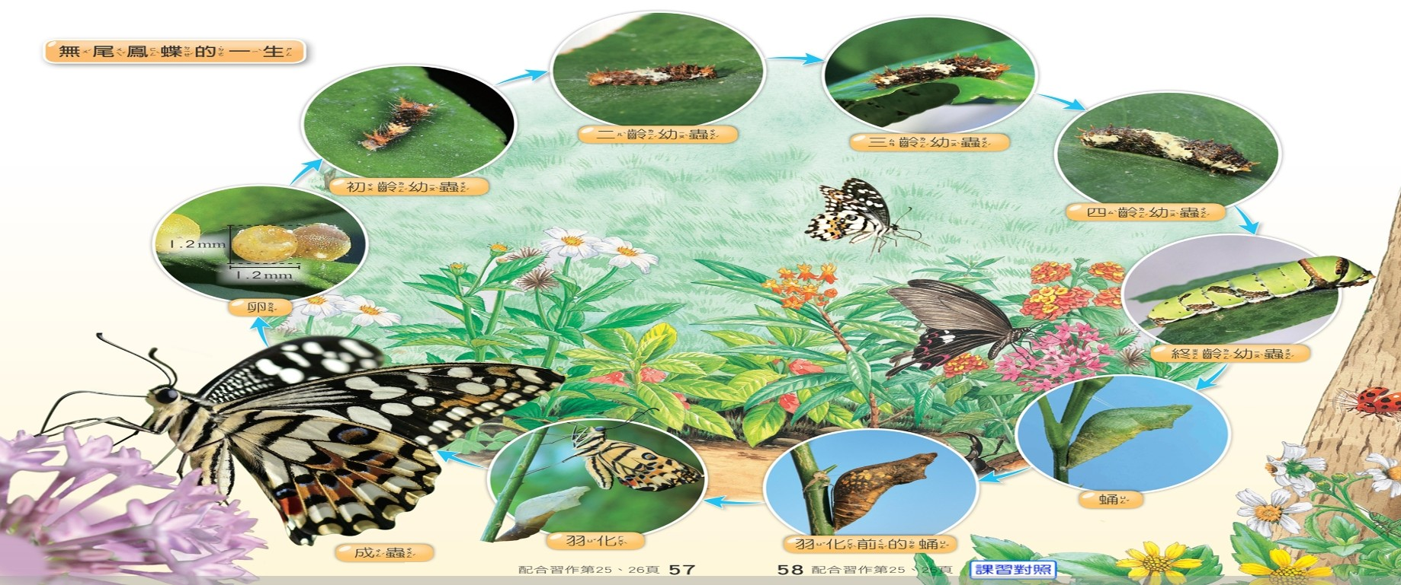
循環圖(無尾鳳蝶的一生)
檢自：康軒自然四下

Slide 14
基本循環圖(無尾鳳蝶的一生)
初齡幼蟲
二齡幼蟲
三齡幼蟲
四齡幼蟲
終齡幼蟲
蛹
羽化前的蛹
羽化
成蟲
卵

Slide 15
持續循環圖(無尾鳳蝶的一生)
初齡幼蟲
二齡幼蟲
三齡幼蟲
四齡幼蟲
終齡幼蟲
蛹
羽化前的蛹
羽化
成蟲
卵

Slide 16
文字循環圖(無尾鳳蝶的一生)
初齡幼蟲
二齡幼蟲
三齡幼蟲
四齡幼蟲
終齡幼蟲
蛹
羽化前的蛹
羽化
成蟲
卵

Slide 17
爸爸的親人 媽媽的親人
家庭稱謂表
祖父(爺爺) 祖母(奶奶)
  姑姑 姑丈
    表哥 表妹
  伯伯 伯母
    堂哥 堂妹
  叔叔 嬸嬸
    堂姐 堂弟
  爸爸
    我
祖父(外公) 祖母(外婆)
  媽媽
    妹妹
  阿姨 姨丈
    表哥 表妹
  舅舅 舅媽
    表姐 表弟

Slide 18
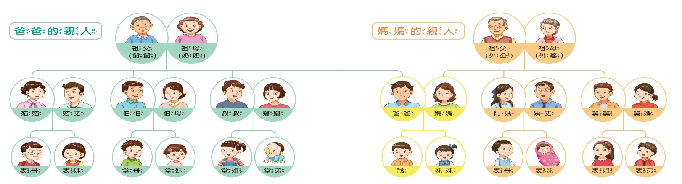
家庭稱謂表
檢自：康軒健體三上

Slide 19
爸爸的親人 媽媽的親人
標籤階層圖
祖父(爺爺) 祖母(奶奶)
姑姑 姑丈
伯伯 伯母
叔叔 嬸嬸
爸爸
表哥 表妹
堂哥 堂妹
堂姐 堂弟
我
祖父(外公) 祖母(外婆)
媽媽
阿姨 姨丈
舅舅 舅媽
表姐 表弟
妹妹
表哥 表妹

Slide 20
爸爸的親人 媽媽的親人
階層圖
祖父(爺爺) 祖母(奶奶)
姑姑 姑丈
伯伯 伯母
叔叔 嬸嬸
爸爸
表哥 表妹
堂哥 堂妹
堂姐 堂弟
我
祖父(外公) 祖母(外婆)
媽媽
阿姨 姨丈
舅舅 舅媽
表姐 表弟
妹妹
表哥 表妹

Slide 21
爸爸的親人 媽媽的親人
組織圖
祖父(爺爺) 祖母(奶奶)
姑姑 姑丈
伯伯 伯母
叔叔 嬸嬸
爸爸
表哥 表妹
堂哥 堂妹
堂姐 堂弟
我
祖父(外公) 祖母(外婆)
媽媽
阿姨 姨丈
舅舅 舅媽
表姐 表弟
妹妹
表哥 表妹

Slide 22
荷蘭人與西班牙人經營台灣比較
荷蘭人
  南部
  基督教
  荷蘭豆、土芒果、黃牛
  熱蘭遮城
  普羅民遮城
西班牙人
  北部
  天主教
  開採硫磺
  輸出鹿皮
  聖多明哥城

Slide 23
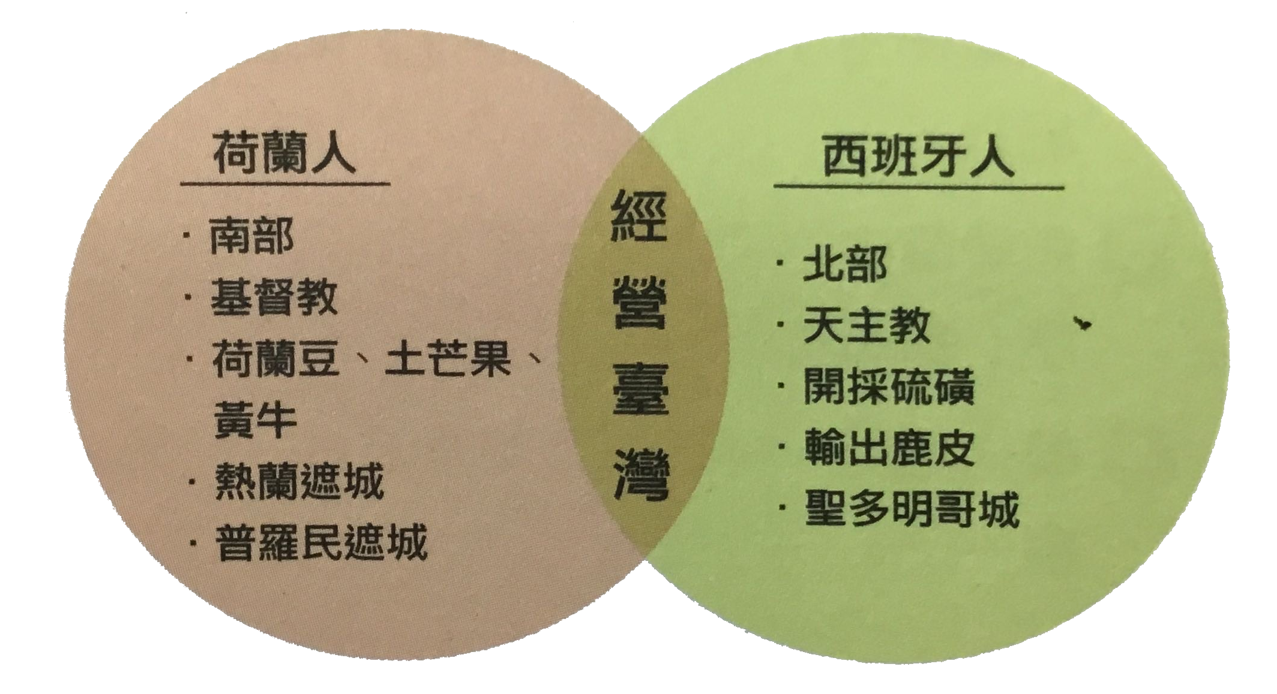
關聯圖
(荷蘭人與西班牙人經營臺灣比較)
檢自：翰林社會五上

Slide 24
基本文氏圖表(荷蘭人與西班牙人經營臺灣比較)
荷蘭人
南部
基督教
荷蘭豆、土芒果、黃牛
熱蘭遮城
普羅民遮城
西班牙人
北部
天主教
開採硫磺
輸出鹿皮
聖多明哥城
經
營
台
灣

Slide 25
群組清單(荷蘭人與西班牙人經營臺灣比較)
荷蘭人
南部
基督教
荷蘭豆、土芒果、黃牛
熱蘭遮城
普羅民遮城
西班牙人
北部
天主教
開採硫磺
輸出鹿皮
聖多明哥城
經
營
台
灣

Slide 26
基本圓形圖(荷蘭人與西班牙人經營臺灣比較)
荷蘭人
南部
基督教
荷蘭豆、土芒果、黃牛
熱蘭遮城
普羅民遮城
西班牙人
北部
天主教
開採硫磺
輸出鹿皮
聖多明哥城
經
營
台
灣

Slide 27
健康飲食
油、糖、鹽類
  吃最少
奶品類、肉、魚、蛋及豆類
  吃適量
瓜菜類、蔬菜
  吃多些
五穀類
  吃最多

Slide 28
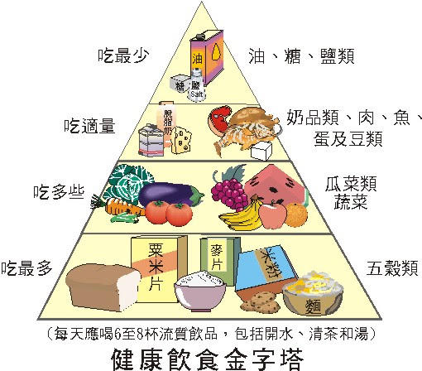
檢自：http://163.27.195.252
金字塔圖(健康飲食金字塔)

Slide 29
基本金字塔圖(健康飲食金字塔)
吃最少
吃適量
吃多些
油
糖、鹽類
奶品類、
肉、魚、蛋及豆類
瓜菜類、蔬菜
五穀類
吃最多

Slide 30
倒金字塔圖(健康飲食金字塔)
吃最少
吃適量
吃多些
油、糖
鹽
奶品類、
肉、魚、蛋及豆類
瓜菜類、蔬菜
五穀類
吃最多

Slide 31
金字塔清單(健康飲食金字塔)
吃最少
吃適量
吃多些
油糖、鹽類
奶品類、肉、魚、蛋及豆類
瓜菜類、蔬菜
五穀類
吃最多

